Slide 1



Ministro per le riforme istituzionali e la semplificazione normativa

Slide 2




Ministro per le riforme istituzionali e la semplificazione normativa

Slide 3


Ministro per le riforme istituzionali e la semplificazione normativa
REPUBBLICA ITALIANA
ID CARD
Cognome
Alberti Casellati
Nome
Maria Elisabetta
Professione
Ministro per le riforme istituzionali e la semplificazione normativa

Slide 4
Ministro per le riforme istituzionali e la semplificazione normativa
Il Ministro opera in due ambiti di intervento
RIFORME ISTITUZIONALI
SEMPLIFICAZIONE NORMATIVA

Slide 5
Ministro per le riforme istituzionali e la semplificazione normativa
RIFORME ISTITUZIONALI

Slide 6
Riforme istituzionali per:
Ministro per le riforme istituzionali e la semplificazione normativa
Modernizzare la macchina dello Stato
Migliorare la qualità della democrazia
Adeguare le istituzioni all'evoluzione tecnologica, economica e sociale

Slide 7
Cosa fa il Dipartimento per le riforme istituzionali?
Ministro per le riforme istituzionali e la semplificazione normativa
Effettua studi e ricerche in materia di riforme costituzionali, istituzionali e legislative
Cura i rapporti e il confronto con le sedi politico-istituzionali nazionali e internazionali in materia di riforme
Verifica la coerenza delle iniziative normative concernenti le riforme istituzionali

Slide 8
Obiettivi
Ministro per le riforme istituzionali e la semplificazione normativa
Rendere più chiaro ed efficiente l’ordinamento giuridico
Accrescere la fiducia e il legame tra cittadini e istituzioni
Attrarre maggiori investimenti
Accompagnare l’Italia verso il futuro

Slide 9
Il procedimento di revisione della Costituzione
(Art. 138 Cost.)
Ministro per le riforme istituzionali e la semplificazione normativa
Per riformare la Costituzione occorre un procedimento
c.d. «aggravato»
per assicurare decisioni parlamentari ponderate

Slide 10
Il procedimento di revisione della Costituzione (Art. 138 Cost.)
Ministro per le riforme istituzionali e la semplificazione normativa
Il procedimento di revisione della Costituzione richiede due votazioni da parte di ciascuna Camera a intervallo non minore di tre mesi tra la prima e la seconda votazione.
La legge di revisione della Costituzione entra in vigore se nella seconda votazione è raggiunta la maggioranza dei due terzi
Se la seconda votazione è a maggioranza assoluta è possibile richiedere sulla legge di revisione un referendum popolare

Slide 11
Come cambia la Costituzione:
Ministro per le riforme istituzionali e la semplificazione normativa
D.D.L. Cost. A.C. 1921
"Modifiche alla parte seconda della Costituzione per l’elezione diretta del Presidente del Consiglio dei ministri, il rafforzamento della stabilità del Governo e l’abolizione della nomina dei senatori a vita da parte del Presidente della Repubblica"
Approvato in prima deliberazione dal Senato
Attualmente all’esame della 1^ Commissione Affari costituzionali della Camera dei deputati

Slide 12
Ministro per le riforme istituzionali e la semplificazione normativa
Le principali innovazioni in sintesi:
Elezione popolare diretta del Presidente del Consiglio.
Eliminazione a regime dei senatori a vita di nomina presidenziale.
Ampliamento degli atti presidenziali non soggetti a controfirma del Governo.
Disciplina delle diverse ipotesi di crisi di governo.

Slide 13
Ministro per le riforme istituzionali e la semplificazione normativa
Il Presidente del Consiglio dei ministri nel D.D.L. di riforma: le novità
Il Presidente del Consiglio è eletto direttamente dai cittadini contestualmente all’elezione delle Camere.
Deve essere un parlamentare (no a Governi a guida tecnica).
Non può essere eletto per più di due mandati consecutivi.
Propone al Presidente della Repubblica non solo la nomina ma anche la revoca dei ministri.

Slide 14
Ministro per le riforme istituzionali e la semplificazione normativa
La disciplina delle crisi di governo
Mancata doppia fiducia iniziale scioglimento delle Camere
Mozione di sfiducia al PDC eletto scioglimento delle Camere
        Dimissioni del PDC: entro sette giorni
In caso di morte, impedimento permanente o decadenza, l’incarico è conferito a un parlamentare collegato al PCM eletto.
il PDCM propone lo scioglimento delle Camere al PDR, che lo dispone
l’incarico viene conferito a un parlamentare collegato al Presidente eletto

Slide 15
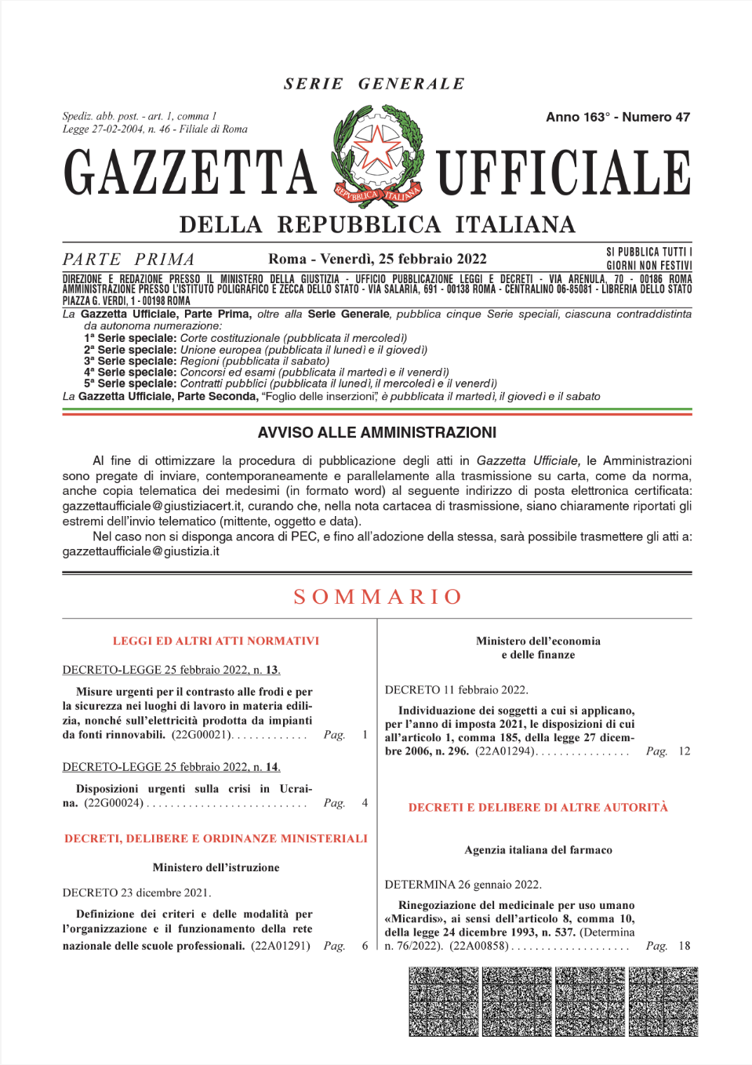
La riduzione dello stock della normativa vigente
Ministro per le riforme istituzionali e la semplificazione normativa
Legge 7 aprile 2025 n. 56, di iniziativa governativa del Ministro per le riforme istituzionali e la semplificazione normativa, recante "Abrogazione di atti normativi prerepubblicani relativi al periodo 1861-1946"
Intervento senza precedenti per ampiezza e analiticità: abrogati 30.709 atti emanati dal 1861 al 1946 (regi decreti, leggi formali, regi decreti-legge, regi decreti-legislativi, decreti luogotenenziali, decreti legislativi luogotenenziali, decreti-legge luogotenenziali, decreti del Capo del Governo e decreti del Duce del Fascismo, Capo del Governo)
Riduzione di circa il 30% dello stock della normativa statale vigente
Ricorso alla tecnica dell'abrogazione espressa, senza utilizzare clausole di abrogazione implicita, generali e onnicomprensive

Slide 16
Ministro per le riforme istituzionali e la semplificazione normativa
Quanti sono gli atti con valore normativo in Italia?
204.760
Fonte: Normattiva, il portale della normativa multivigente realizzato dal Poligrafico dello Stato per la Presidenza del Consiglio dei ministri, con la collaborazione della Camera dei deputati e del Senato della Repubblica con una sezione speciale dedicata alla Semplificazione normativa.
Pubblicati
dal 1861 al 9 maggio 2025
124.549
Espressamente abrogati
80.211
Vigenti
Aggiornamento alla data di entrata in vigore della legge n. 56 del 2025 (9 maggio 2025)

Slide 17
Ministro per le riforme istituzionali e la semplificazione normativa
SEMPLIFICAZIONE NORMATIVA

Slide 18

La semplificazione normativa per:
Ministro per le riforme istituzionali e la semplificazione normativa
Eliminare duplicazioni normative e abrogare leggi obsolete o inefficaci
Riordinare le norme per materia con codici di settore e testi unici
Garantire la certezza del diritto e la coerenza dell’ordinamento

Slide 19

Obiettivi della Semplificazione normativa
Ministro per le riforme istituzionali e la semplificazione normativa
Agevolare le attività dei cittadini e delle imprese
Contribuire allo sviluppo sociale ed economico del Paese
Migliorare la qualità della regolazione

Slide 20
La Struttura di missione per la semplificazione normativa
Ministro per le riforme istituzionali e la semplificazione normativa
Raccoglie le proposte di semplificazione provenienti da cittadini, Amministrazioni e imprese
(banca dati con oltre 500 proposte)
Istruisce e redige il Piano annuale per la semplificazione normativa
Fornisce supporto ai tavoli di lavoro dedicati al riassetto normativo settoriale
Favorisce il raccordo tra le singole Amministrazioni attraverso la Rete dei referenti per la semplificazione normativa
Monitora l’impatto delle misure di semplificazione normativa

Slide 21
Il disegno di legge di semplificazione
Ministro per le riforme istituzionali e la semplificazione normativa
L’A.C. 2993 recante «Misure per la semplificazione normativa e il miglioramento della qualità della normazione e deleghe al Governo per la semplificazione, il riordino e il riassetto in determinate materie collegato alla legge di bilancio per il 2024», già approvato in prima lettura al Senato l’8 maggio 2025 (A.S. 1192)
RINNOVA LA DISCIPLINA E LE MODALITÀ DI ADOZIONE DELLE FUTURE LEGGI ANNUALI DI SEMPLIFICAZIONE NORMATIVA
INTRODUCE LA VALUTAZIONE DI IMPATTO GENERAZIONALE E DI GENERE

Slide 22
Il disegno di legge di semplificazione
Ministro per le riforme istituzionali e la semplificazione normativa
DELEGA IL GOVERNO A SEMPLIFICARE LE NORME IN MATERIA DI:
AGGIORNAMENTO DEL CODICE DELL’AMMINISTRAZIONE DIGITALE
AFFARI ESTERI E COOPERAZIONE INTERNAZIONALE
REVISIONE DEL CODICE DELLA NAVIGAZIONE E NAVIGAZIONE INTERNA
ELETTORATO ATTIVO
ISTRUZIONE
DISABILITÀ
ISTITUTI DI INTERDIZIONE E INABILITAZIONE
PROTEZIONE CIVILE
POLITICHE PER LA FAMIGLIA, LA NATALITA’ E LE PARI OPPORTUNITA’
FORMAZIONE SUPERIORE E RICERCA
PROTEZIONE DEI LAVORATORI PORTUALI MARITTIMI

Slide 23
La legge annuale di semplificazione
Ministro per le riforme istituzionali e la semplificazione normativa
Principi direttivi
l’AC 2993 rivede il meccanismo di presentazione della legge annuale di semplificazione
entro il 30 aprile ricognizione delle esigenze di semplificazione
entro il 30 giugno presentazione del disegno di legge annuale di semplificazione
RIORDINO PER SETTORI OMOGENEI TRAMITE CODICI DI SETTORE O TESTI UNICI
COORDINAMENTO NORMATIVO FORMALE E SOSTANZIALE
PREVISIONE DI DISPOSIZIONI DI IMMEDIATA APPLICAZIONE, RIDUCENDO I RINVII
ABROGAZIONE ESPRESSA DI NORME OBSOLETE O PRIVE DI EFFICACIA
SEMPLIFICAZIONE E RIORDINO CON UTILIZZO DI TECNOLOGIE AVANZATE
SEMPLIFICAZIONE DEI RAPPORTI PA–CITTADINI–IMPRESE
RIDUZIONE DI VINCOLI E ADEMPIMENTI NON INDISPENSABILI

Slide 24
La valutazione di impatto generazionale e di genere - VIG
Ministro per le riforme istituzionali e la semplificazione normativa
L’A.C. 2993 prevede l’introduzione della valutazione di impatto generazionale delle leggi finalizzata a valutare preventivamente gli effetti dei provvedimenti legislativi ricadenti sui giovani e sulle generazioni future.
Analisi preventiva degli effetti ambientali e sociali dei disegni di legge sui giovani e sulle generazioni future
Integrata nell’analisi di Impatto della Regolamentazione (AIR).
Valuta l’impatto a lungo termine delle politiche pubbliche
Integra nel processo legislativo una prospettiva orientata al futuro e alla sostenibilità

Slide 25
Lavori in corso
Ministro per le riforme istituzionali e la semplificazione normativa
Il Ministro per le riforme istituzionali e la semplificazione normativa Casellati ha istituito con i Ministri competenti per materia diversi Tavoli tecnici per la redazione di Testi unici, ai sensi dell’articolo 17-bis della legge 23 agosto 1988, n. 400.
I Tavoli operano attraverso le seguenti Commissioni, appositamente costituite:
COMMISSIONE INTERMINISTERIALE
PER LA REDAZIONE DI UN
TESTO UNICO PER LE DISABILITÀ
Costituita con decreto interministeriale 7 agosto 2023
COMMISSIONE INTERMINISTERIALE
PER LA REDAZIONE DI UN
TESTO UNICO IN MATERIA DI ISTRUZIONE
Costituita con decreto interministeriale 21 ottobre 2024
COMMISSIONE INTERMINISTERIALE
PER LA REDAZIONE DI UN TESTO UNICO IN MATERIA DI PROTEZIONE CIVILE
Costituita con decreto interministeriale 28 gennaio 2025
COMMISSIONE INTERMINISTERIALE
PER LA REDAZIONE DI UN TESTO UNICO IN MATERIA DI VIOLENZA DI GENERE
Costituita con decreto interministeriale 29 novembre 2024

Slide 26
La semplificazione normativa nell’UE
Ministro per le riforme istituzionali e la semplificazione normativa
Il nuovo ciclo legislativo europeo si apre con una rinnovata attenzione all’efficientamento normativo come leva per la competitività nel mutato contesto internazionale.
A livello europeo si sta lavorando per:
RIDURRE LO STOCK DELLA LEGISLAZIONE VIGENTE PER ELIMINARE SOVRAPPOSIZIONI E INCONGRUENZE
INTRODURRE MISURE DI SEMPLIFICAZIONE RIDUCENDO GLI ONERI PER LE IMPRESE ATTRAVERSO C.D. PACCHETTI OMNIBUS
MIGLIORARE IL PROCESSO NORMATIVO ATTRAVERSO UN RINNOVATO ACCORDO INTERISTITUZIONALE

Slide 27

Dialogo Italia – UE sulla semplificazione normativa
Ministro per le riforme istituzionali e la semplificazione normativa
Il Ministro Casellati ha costituito un gruppo di lavoro con il Commissario europeo alla Semplificazione, Valdis Dombrovskis.
Per la semplificazione normativa si apre un canale diretto tra Roma e Bruxelles per semplificare le norme già in fase istruttoria.

